Slide 1

41-1
These materials are by the Kongki Ka Project and are made available to you under the terms of the Creative Commons Attribution ShareAlike license 4.0.
You have permission to share and redistribute these materials in any format and to make reasonable revisions and adaptations of this translation, provided that:
You include the above licence and source information.
If you redistribute these materials or create derivatives, you must distribute your contributions under the same license as the original.
The Holy Bible, Berean Standard Bible, BSB is produced in cooperation with Bible Hub, Discovery Bible, OpenBible.com, and the Berean Bible Translation Committee. This text of God's Word has been dedicated to the public domain.
Tibetan text is from the Central Tibetan Bible translation by Central Asia Publishing. Used by permission.
Notes:
Checked Kham
41 The Rich Young Man
1. The rich young man - Matt 19:16-29; Mark 10:17-30; Luke 18:18-30 (Left Top)
2. James and John make their request - Matt 20:20-28; Mark 10:35-45 (Right Top)
3. Zacchaeus - Luke 19:1-10 (Right Center)
4. Resurrection of Lazarus - John 11:1-44 (Right Bottom)
5. Jesus anointed at Bethany - Matt 26:6-13; Mark 14:3-9; John 12:1-11 (Left
Bottom)
6. Triumphal entry - Matt 21:1-11; Mark 11:1-11; Luke 19:29-44; John 12:12-19
(Left Center)

Slide 2
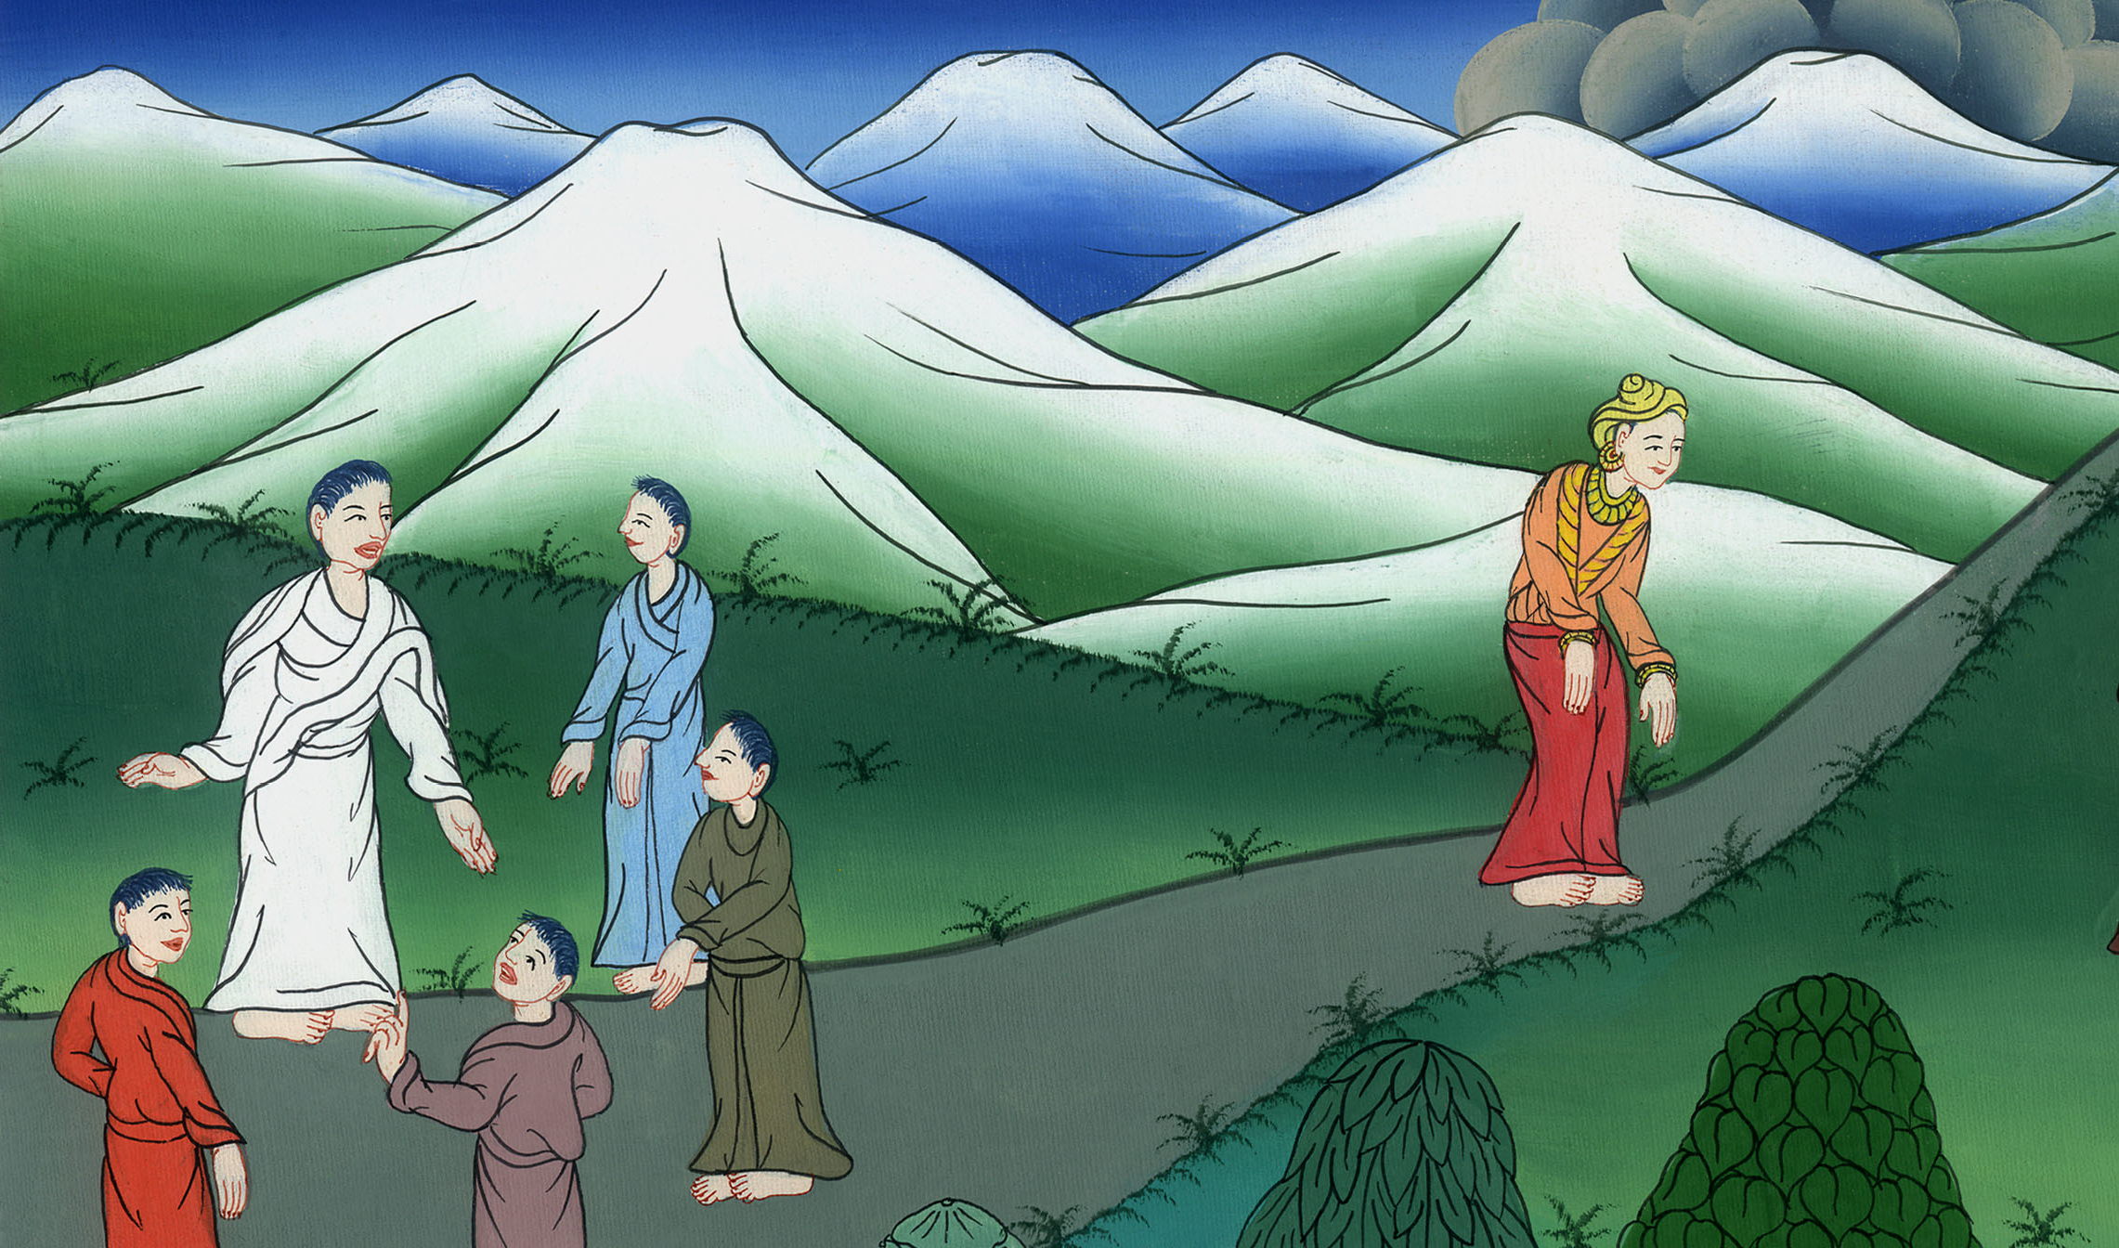
མར་ཀུ 10
མི་ཕྱུག་པོ་ཞིག་ལ་ཆོས་གསུངས་པ།

Slide 3
The rich young man Mark 10:17-30;
མར་ཀུ 10
མི་ཕྱུག་པོ་ཞིག་ལ་ཆོས་གསུངས་པ།

Slide 4
མར་ཀུ 10
མི་ཕྱུག་པོ་ཞིག་ལ་ཆོས་གསུངས་པ།
This work is licensed under a Creative Commons Attribution-ShareAlike 4.0 International License

Slide 5
17As Jesus started on His way, a man ran up and knelt before Him. “Good Teacher,” he asked, “what must I do to inherit eternal life?”
17དེ་ནས་ཡེ་ཤུ་ལམ་དུ་ཕེབས་པའི་སྐབས་སུ། མི་ཞིག་རྒྱུགས་ཡོང་ནས་ཁོང་གི་དྲུང་དུ་པུས་མོ་སར་བཙུགས་ཏེ་“སྟོན་པ་བཟང་པོ་ལགས། དཔག་ཏུ་མེད་པའི་ཚེ་ཐོབ་ཕྱིར་ངས་གང་ཞིག་བྱ་དགོས་སམ་”ཞེས་ཞུས།

Slide 6
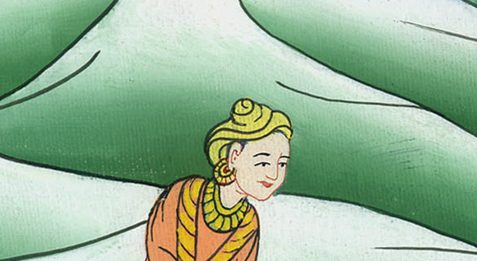
མར་ཀུ 10:17

Slide 7
18“Why do you call Me good?” Jesus replied. “No one is good except God alone.
18འོན་ཀྱང་ཁོང་གིས་“ཁྱེད་ཀྱིས་ང་ལ་ཅིའི་ཕྱིར་བཟང་པོ་ཟེར། དཀོན་མཆོག་གཅིག་པུ་ལས་གཞན་བཟང་པོ་གཅིག་ཀྱང་མེད།

Slide 8

མར་ཀུ 10:18

Slide 9
19You know the commandments: ‘Do not murder, do not commit adultery, do not steal, do not bear false witness, do not cheat others, honor your father and mother.’”
19མིའི་སྲོག་མ་གཅོད། ལོག་གཡེམ་མ་བྱེད། རྐུ་མ་མ་རྐུས། རྫུན་གྱི་དཔང་པོ་མ་བྱེད། མགོ་སྐོར་མ་གཏོང༌། རང་གི་ཕ་མར་བརྩི་བཀུར་བྱོས་ཤིག་ཅེས་གསུངས་པའི་བཀའ་ཁྲིམས་འདི་ཚོ་ཁྱེད་ཀྱིས་ཤེས་”ཞེས་གསུངས།

Slide 10
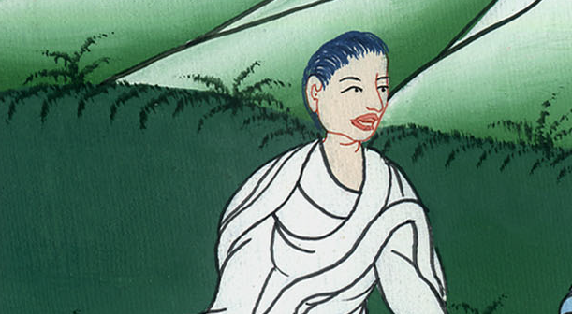
མར་ཀུ 10:19

Slide 11
20“Teacher,” he replied, “all these I have kept from my youth.”
20ཡང་མི་དེས་“སྟོན་པ་ལགས། ངས་ཆུང་དུས་ནས་བཀའ་འདི་ཐམས་ཅད་བསྲུངས་པ་ཡིན་”ཞེས་ཞུས།

Slide 12
མར་ཀུ 10:20

Slide 13
21Jesus looked at him, loved him, and said to him, “There is one thing you lack: Go, sell everything you own and give to the poor, and you will have treasure in heaven. Then come, follow Me.”
21ཡེ་ཤུས་ཁོ་ལ་གཟིགས་ནས་བྱམས་པར་མཛད་ཅིང་“ཁྱོད་ལ་ད་དུང་དོན་གཅིག་མི་ཚང་བས། ཁྱོད་སོང་ནས་རང་ལ་ཡོད་པ་ཐམས་ཅད་བཙོང་སྟེ་དབུལ་པོ་རྣམས་ལ་བྱིན་ཅིག དེ་ནས་ཁྱོད་ལ་དཀོན་མཆོག་གི་ཞིང་ཁམས་ནས་ནོར་ཐོབ་པར་འགྱུར་བ་དང༌། ཤོག ངའི་རྗེས་སུ་འབྲོངས་”ཞེས་གསུངས་པ་ལ།

Slide 14
མར་ཀུ 10:21

Slide 15
22But the man was saddened by these words and went away in sorrow, because he had great wealth.
23Then Jesus looked around and said to His disciples, “How hard it is for the rich to enter the kingdom of God!”
22མི་དེར་རྒྱུ་ནོར་མང་པོ་ཡོད་པས་གསུང་དེ་ཐོས་ནས་ངོ་མདོག་འགྱུར་ཞིང་སེམས་པ་སྐྱོ་པོར་གྱུར་ཏེ་ཕྱིར་སོང༌། 23དེ་ནས་ཡེ་ཤུས་འཁོར་ལ་གཟིགས་ཤིང་ཉེ་གནས་རྣམས་ལ་“ཕྱུག་པོ་རྣམས་དཀོན་མཆོག་གི་རྒྱལ་སྲིད་ནང་དུ་འགྲོ་བ་ཤིན་ཏུ་དཀའོ་”ཞེས་གསུངས་པས།

Slide 16
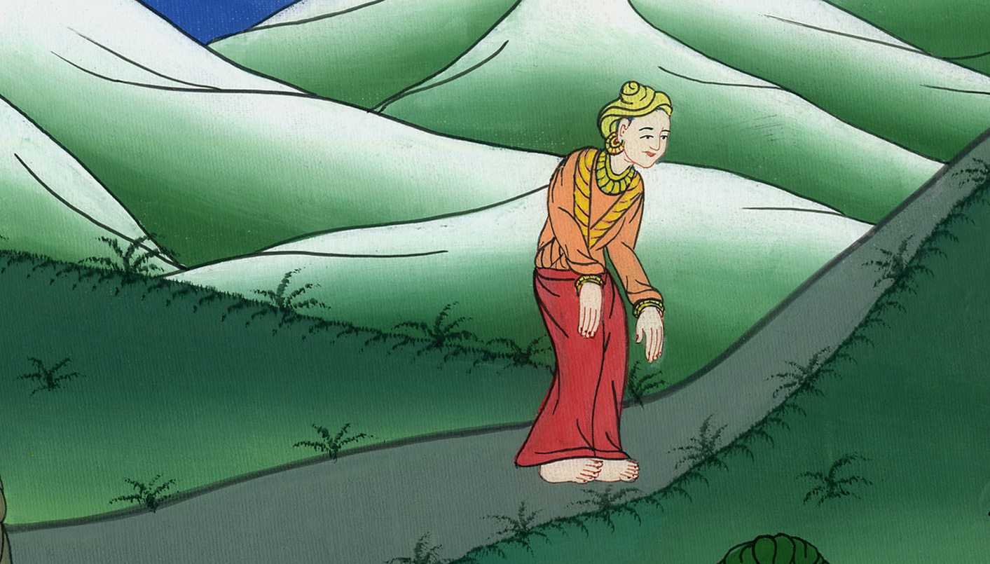
མར་ཀུ 10:22,23

Slide 17
24And the disciples were amazed at His words.
But Jesus said to them again, “Children, how hard it is to enter the kingdom of God!
24ཁོང་གི་གསུང་དེར་ཉེ་གནས་ཧ་ལས་སོ། འོན་ཀྱང་ཡེ་ཤུས་སླར་ཡང་དེ་རྣམས་ལ་“བུ་ཚོ། དཀོན་མཆོག་གི་རྒྱལ་སྲིད་དུ་འགྲོ་བ་ནི་ཤིན་ཏུ་དཀའོ།

Slide 18
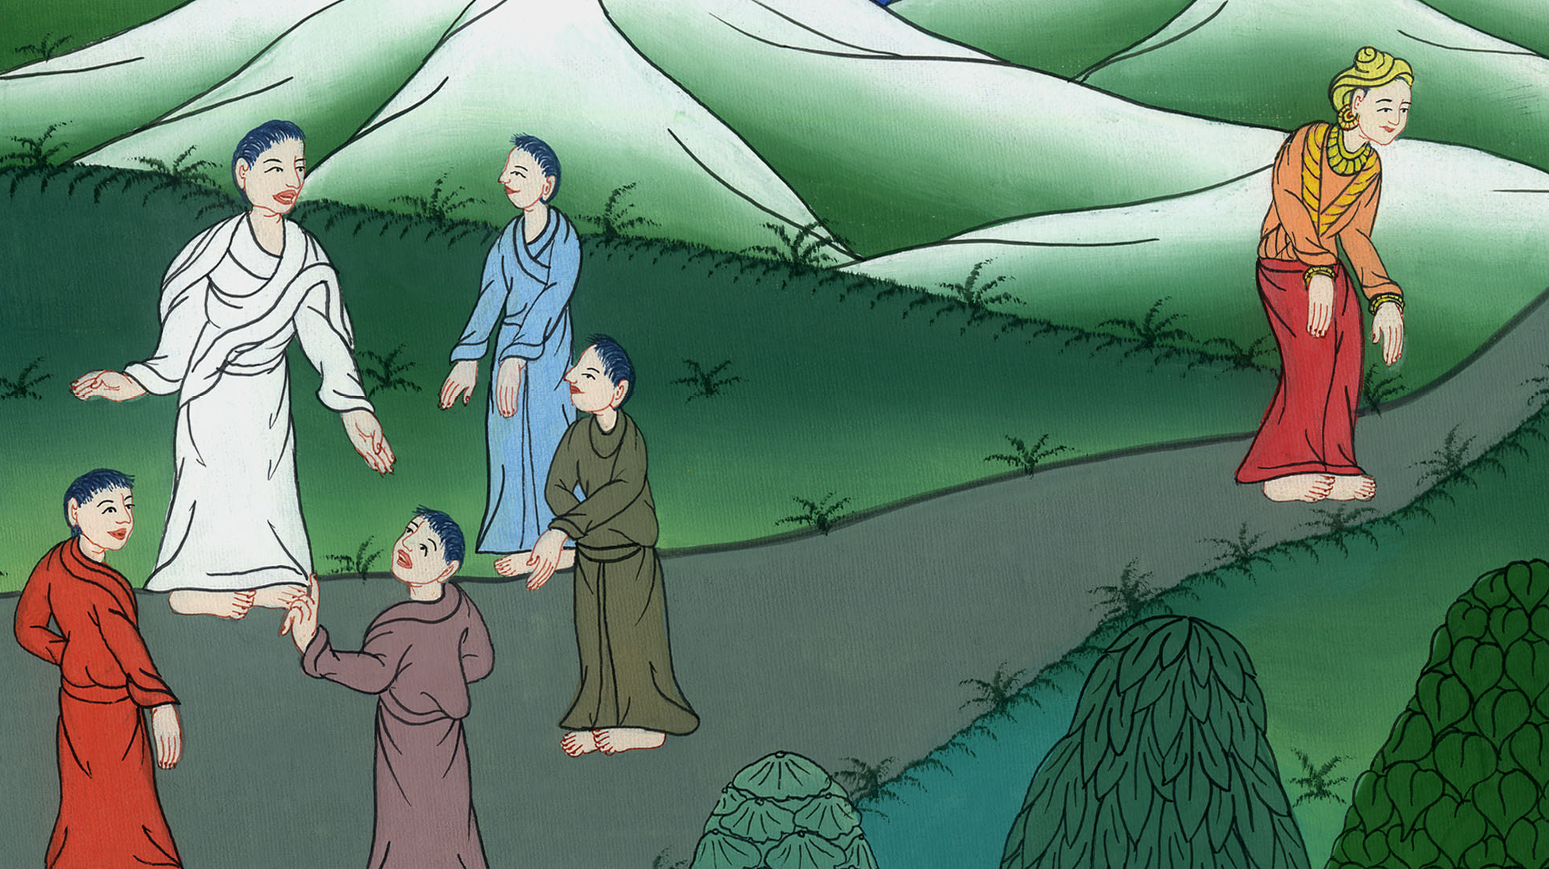
མར་ཀུ 10:24

Slide 19
25It is easier for a camel to pass through the eye of a needle than for a rich man to enter the kingdom of God.”
25མི་ཕྱུག་པོ་ཞིག་དཀོན་མཆོག་གི་རྒྱལ་སྲིད་ནང་ལ་འགྲོ་བ་ལས་རྔ་མོང་ཞིག་ཁབ་མིག་བརྒྱུད་ནས་འགྲོ་བ་སླའོ་”ཞེས་གསུངས་པ་དང༌།

Slide 20
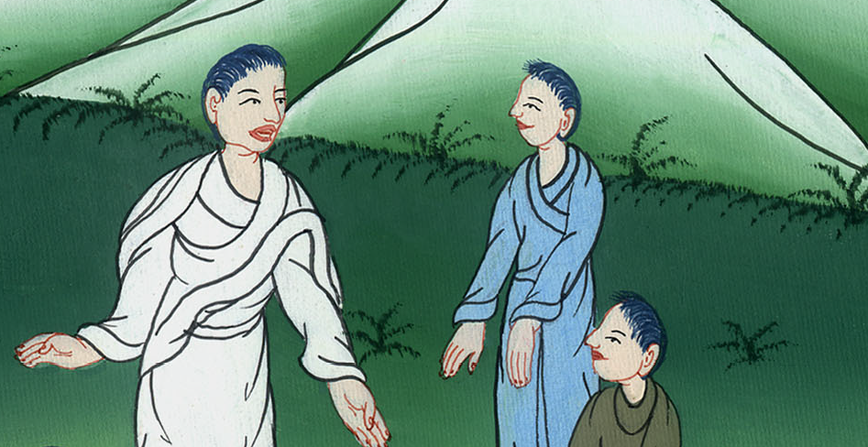
མར་ཀུ 10:25

Slide 21
26They were even more astonished and said to one another, “Who then can be saved?”
27Jesus looked at them and said, “With man this is impossible, but not with God. For all things are possible with God.”
26ཉེ་གནས་རྣམས་དེ་བས་ཧང་སང་ཞིང་ཁོང་ལ་“འོ་ན་སུ་ཞིག་ལ་ཐར་བ་ཐོབ་ཐུབ་བམ་”ཞེས་ཞུས། 27ཡེ་ཤུས་ཁོ་རྣམས་ལ་གཟིགས་ཏེ་“དེ་ནི་མི་ལ་མི་སྲིད་ཀྱང་དཀོན་མཆོག་ལ་སྲིད་དོ། དཀོན་མཆོག་ལ་ཐམས་ཅད་འགྲུབ་པར་སྲིད་དོ་”ཞེས་གསུངས།

Slide 22
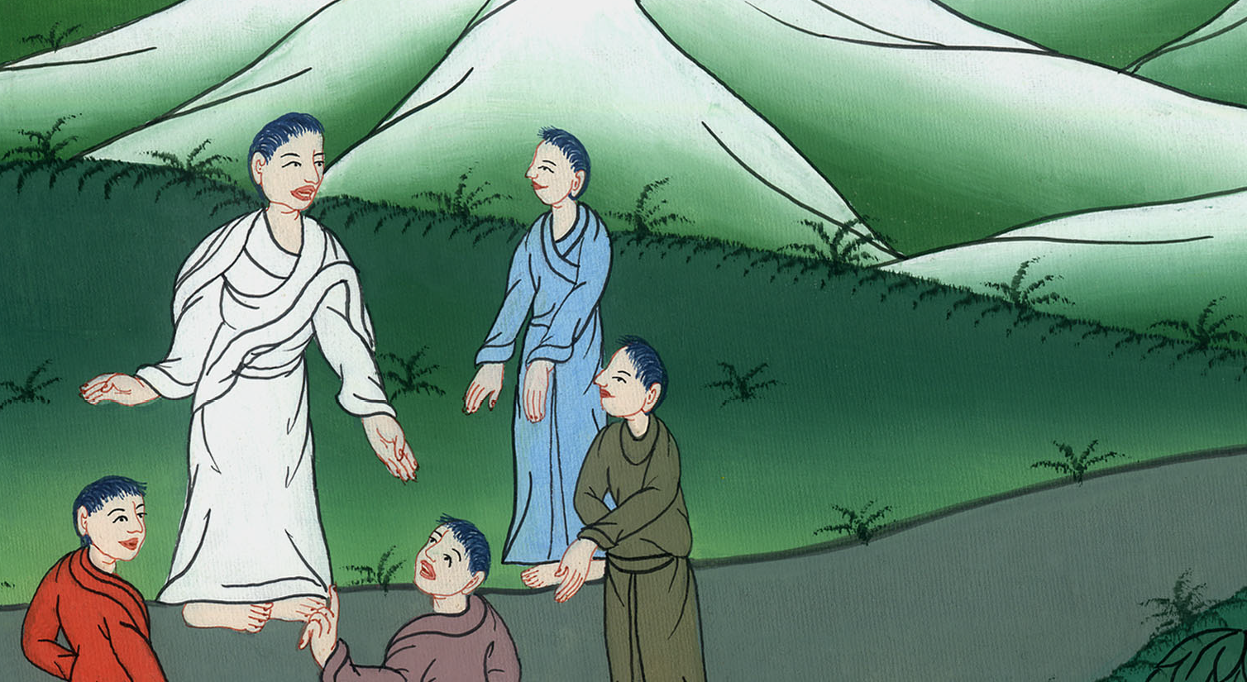
མར་ཀུ 10:26,27

Slide 23
28Peter began to say to Him, “Look, we have left everything and followed You.”
28དེ་ནས་པེ་ཏྲོས་“གཟིགས་དང༌། ང་ཚོས་ཐམས་ཅད་དོར་ནས་ཁྱེད་ཀྱི་རྗེས་སུ་འབྲངས་པ་ཡིན་”ཞེས་ཞུས་པ་ལ།

Slide 24
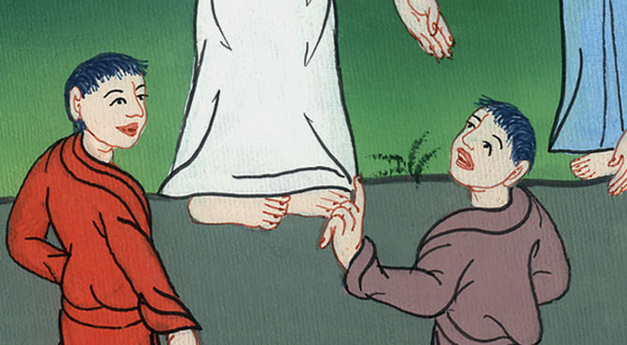
མར་ཀུ 10:28

Slide 25
29“Truly I tell you,” Jesus replied, “no one who has left home or brothers or sisters or mother or father or children or fields for My sake and for the gospel 30will fail to receive a hundredfold in the present age—houses and brothers and sisters and mothers and children and fields, …
29ཡེ་ཤུས་“ངས་ཁྱེད་ཚོར་བདེན་པར་ཟེར་རྒྱུར། མི་སུ་ཞིག་གིས་ང་དང་འཕྲིན་བཟང་གི་དོན་དུ་རང་གི་ཁྱིམ་ཚང་ངམ། སྤུན་ནམ། སྲིང་མོ་འམ། ཕ་མའམ། བུ་ཕྲུག་གམ། ས་ཞིང་བཅས་བཞག་ན། 30མི་དེ་ལ་ཚེ་འདིར་ཁྱིམ་ཚང་དང༌། སྤུན། སྲིང་མོ། མ། བུ་ཕྲུག ས་ཞིང་སོགས་ལྡབ་བརྒྱ་འགྱུར་ཐོབ་པར་…

Slide 26
མར་ཀུ 10:29,30

Slide 27
along with persecutions—and in the age to come, eternal life.
མ་ཟད་འཚེ་བ་ཡང་ཡོང་ཞིང༌། མ་འོངས་པར་དཔག་ཏུ་མེད་པའི་ཚེ་འཐོབ་པར་ངེས།

Slide 28
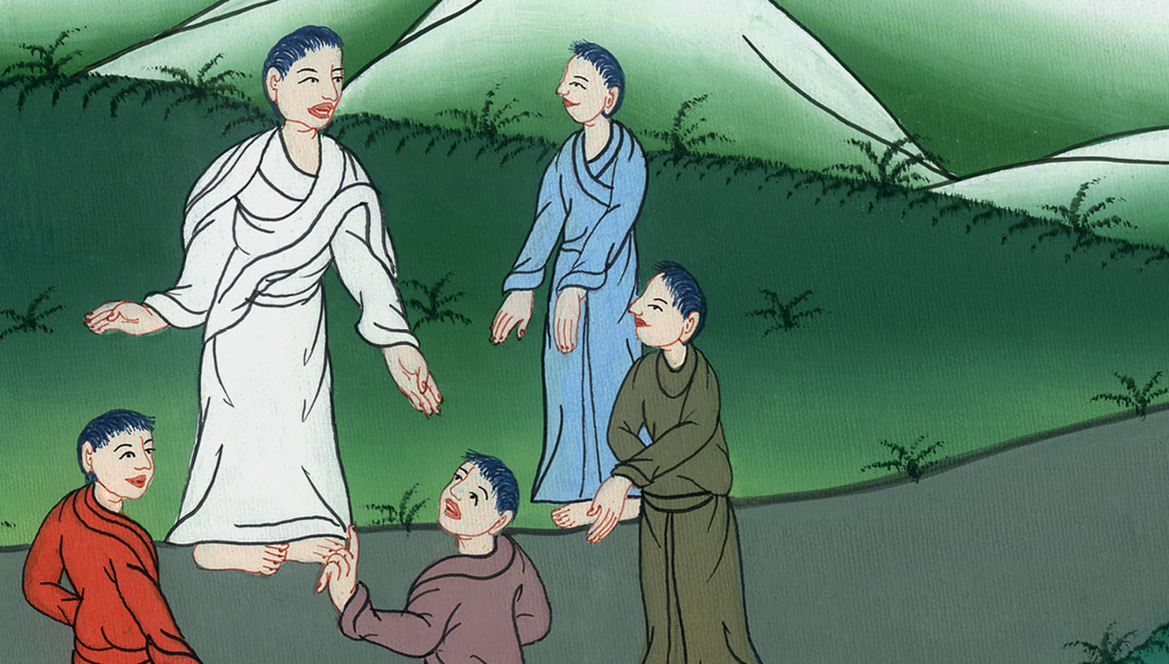
མར་ཀུ 10:30

Slide 29
31But many who are first will be last. And the last will be first.”
31འོན་ཀྱང་དང་པོ་ཡིན་པའི་མི་མང་པོ་མཐའ་མར་འགྱུར་ཞིང་མཐའ་མ་ཡིན་པ་མང་པོའང་དང་པོར་འགྱུར་འོང་”ཞེས་གསུངས་སོ། །

Slide 30
མར་ཀུ 10:31

